Slide 1
과목_학년학기_단원 | suh_p_0401_04
차시명 | 02 평면도형을 밀어 볼까요
파일명 | suh_p_0401_04_0002
검토 | 담당
수학팀 | 김윤희
문서 HISTORY
번호 | 버전 | 문서 작성일 | 내용 비고 | 작성자 (내선번호) | 검토자
1 | V 1.0 | 2022.02.01 | 문서 발생 | 김예인
2 | V 1.0 | 2022.02.17 | 1차 검수 |  | 김윤희
3 | V 2.0 | 2022.02.17 | 수정 |  | 오승태
4 | V 2.0 | 2022.02.18 | 2차 검수 |  | 김예림
5 | V 3.0 | 2022.02.18 | 문서 수정 | 김윤희
6
7
8
9
10
11

Slide 2
학습 단계 | 자료명 |  | 프레임 수 | 교과서 정보 | 파일명 | 자료 형태
도입 | 애니 | [도입 애니메이션] 숫자 퍼즐 | 1 | 수학 82쪽, 수학 익힘 58~59쪽 | suh_p_0401_04_0002_101_1.html | Html5(애니)
도입 | 생각 열기 | [생각 열기] 퍼즐 조각의 움직임 이해하기 | 1 | 수학 82쪽, 수학 익힘 58~59쪽 | suh_p_0401_04_0002_102_1.html | Html5
도입 | 학습 목표 | 이번 시간에 배울 내용 | 1 |  | suh_p_0401_04_0002_103_1.html | Html5
전개 | 다지기 1 | [다지기 1] 모양 조각을 여러 방향으로 밀기 | 1 | 수학 82쪽, 수학 익힘 58~59쪽 | suh_p_0401_04_0002_201_1.html | Html5
전개 | 다지기 2 | [다지기 2] 도형을 밀었을 때의 도형 알기(1) | 1 | 수학 83쪽, 수학 익힘 58~59쪽 | suh_p_0401_04_0002_202_1.html | Html5
전개 | 다지기 3 | [다지기 3] 도형을 밀었을 때의 도형 알기(2) | 1 | 수학 84쪽, 수학 익힘 58~59쪽 | suh_p_0401_04_0002_203_1.html | Html5
전개 | 다지기 4 | [다지기 4] 조각을 미는 방법 설명하기 | 1 | 수학 85쪽, 수학 익힘 58~59쪽 | suh_p_0401_04_0002_204_1.html | Html5
전개 | 키우기 | [키우기] 도형을 밀었을 때의 도형 그리기 | 1 | 수학 85쪽, 수학 익힘 58~59쪽 | suh_p_0401_04_0002_205_1.html | Html5
정리 | 핵심 정리 | 핵심 정리 | 1 |  | suh_p_0401_04_0002_301_1.html | Html5
정리 | 차시 예고 | 다음 시간에 배울 내용 | 1 |  | suh_p_0401_04_0002_302_1.html | Html5
평가 | 확인 문제 | 확인 문제 | 1 |  | suh_p_0401_04_0002_401_1.html | Html5
총 프레임 수 |  |  | 11

Slide 3
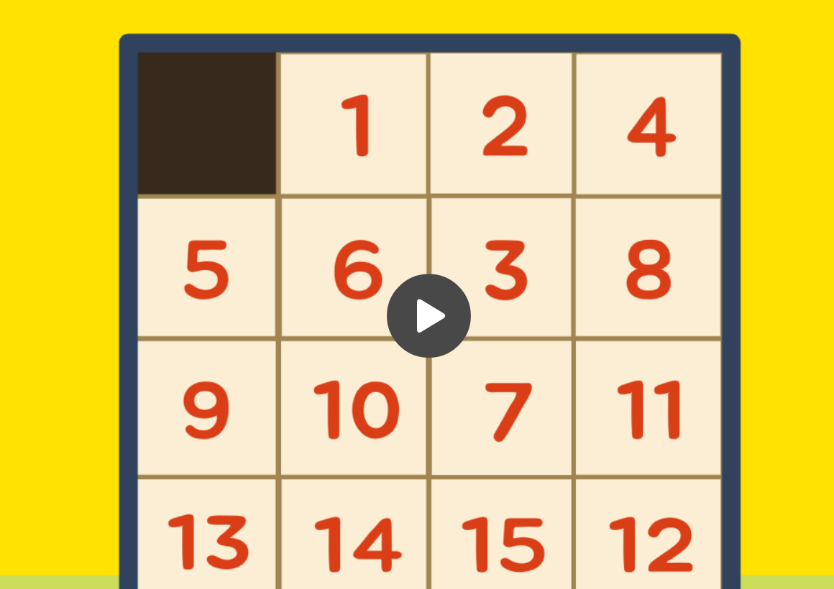

4-1
4. 평면도형의 이동
suh_p_0401_04_0002_101_1
02 평면도형을 밀어 볼까요
Θ Description & Function
[애니 DVD 개발물]
수학(박) 4-1 지도서\app\resource\contents\lesson04\ops\lesson04\video
[애니 게이트 참고 화면]
숫자 퍼즐
애니 파일명 | mm_41_4_01_02_01_ani.mp4

Slide 4



4-1
4. 평면도형의 이동
suh_p_0401_04_0002_102_1
02 평면도형을 밀어 볼까요
Θ Description & Function
다음 그림의 상황에 대하여 이야기해 봅시다.
탭 이벤트
답 칸 클릭하면 답 나타남. 정답 확인 버튼은 정답 가리기로 토글 됨.
#1
물음 1
물음 2
퍼즐의 숫자가 어떻게 정렬되어 있나요?
10 뒤의 숫자가 순서에 맞지 않습니다.
#2
삽화 파일명 | SA41401.psd 수학 4-1_이미지원본\교과서\058079초수학교과서4-1-3\Links

Slide 5

4-1
4. 평면도형의 이동
suh_p_0401_04_0002_102_1
02 평면도형을 밀어 볼까요
Θ Description & Function
다음 그림의 상황에 대하여 이야기해 봅시다.
답 칸 클릭하면 답 나타남. 정답 확인 버튼은 정답 가리기로 토글 됨.
물음 1
물음 2
퍼즐을 완성하려면 어떻게 해야 할까요?
숫자 11을 왼쪽으로 밀고, 12를 위쪽으로 밀어야 합니다.
#1

Slide 6

4-1
4. 평면도형의 이동
suh_p_0401_04_0002_103_1
02 평면도형을 밀어 볼까요
Θ Description & Function
#1
[이번 시간에 배울 내용]
준비물 클릭 시 박스 나타남. 엑스 버튼으로 닫기.
1
이번 시간에는 무엇을 배울까요?
평면도형을 여러 방향으로 밀기 활동을 통하여 그 변화를 이해할 수 있습니다.
평면도형을 민 후의 도형과 이동 과정을 표현할 수 있습니다.
#2
모형 조각, 투명 접착 테이프, 자

Slide 7


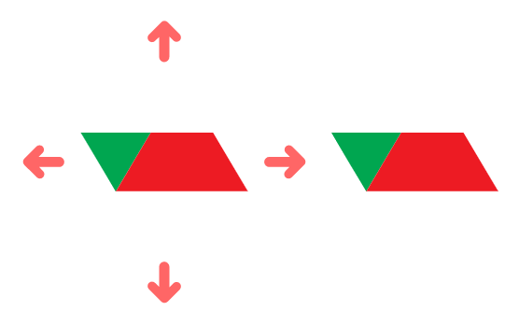



4-1
4. 평면도형의 이동
suh_p_0401_04_0002_201_1
02 평면도형을 밀어 볼까요
Θ Description & Function
꾸러미 6
탭 이벤트
답 칸 클릭하면 정답 공개. 정답 확인 버튼 누르면 정답 공개. 정답 확인 버튼은 정답 가리기로 토글.
더 알아보기 버튼 풀 팝업창(다음 슬라이드)
“예” 약물은 정답 확인 시 함께 나타남. 이하 슬라이드 동일.
모형 조각을 밀면 어떻게 되는지 알아봅시다.
#1
물음 1
물음 2
조각을 위쪽, 아래쪽, 왼쪽으로 밀면 어떻게 될지 생각해 보세요.
#4
위쪽, 아래쪽, 왼쪽으로 조각의 위치가 바뀔 것 같습니다.
조각의 모양은 변화가 없을 것 같습니다.
#3
#2
삽화 파일명 | img_01.svg / ico_figure_1.png 수학(박) 4-1 지도서\app\resource\contents\lesson04\ops\lesson04\images\mm_41_4_01_03_01

Slide 8


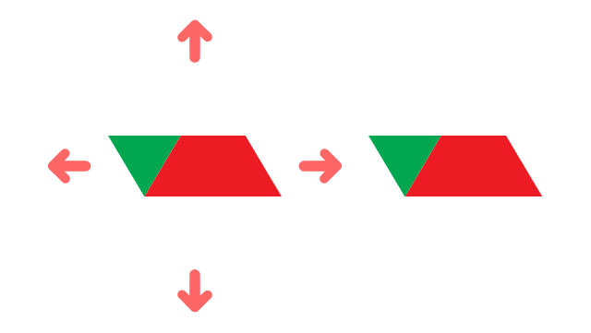
4-1
4. 평면도형의 이동
suh_p_0401_04_0002_201_1
02 평면도형을 밀어 볼까요
Θ Description & Function
< 더 알아보기 버튼 클릭하면 나타나는 화면>
답 칸 클릭하면 정답 공개. 정답 확인 버튼 누르면 정답 공개. 정답 확인 버튼은 정답 가리기로 토글.
조각을 오른쪽으로 밀었을 때의 변화를 살펴보세요.
오른쪽으로 조각의 위치가 이동했습니다.
#1
삽화 파일명 | img_01.svg / ico_figure_1.png 수학(박) 4-1 지도서\app\resource\contents\lesson04\ops\lesson04\images\mm_41_4_01_03_01

Slide 9

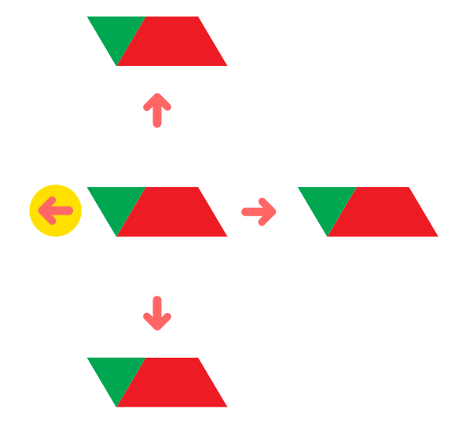
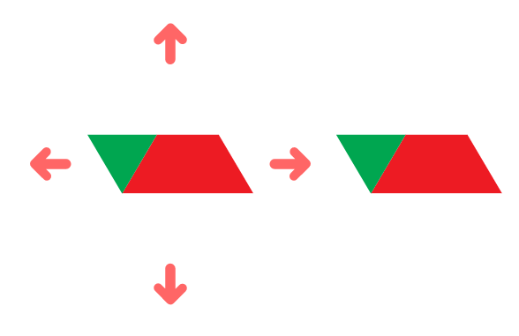

4-1
4. 평면도형의 이동
suh_p_0401_04_0002_201_1
02 평면도형을 밀어 볼까요
Θ Description & Function
꾸러미 6
위쪽 화살표가 반짝거리는 이벤트. 화살표 클릭하면 이동한 평면도형 조각 나타남. 클릭 후에는 아래쪽, 왼쪽 화살표 순서로 깜박거리고 각각 클릭하면 이동한 평면 도형 조각이 나타남. 첫 진입화면 참고
더 알아보기 풀 팝업창(다음 슬라이드)
정답 확인 버튼 클릭하면 전체 평면도형 나타남. 정답 확인 버튼은 정답 가리기로 토글.
모형 조각을 밀면 어떻게 되는지 알아봅시다.
물음 1
물음 2
조각을 위쪽, 아래쪽, 왼쪽으로 밀어 보세요.
화살표를 클릭하세요.
#1
#1
#2
#3
삽화 파일명 | base_01.svg / answer_01.svg~answer_03.svg / ico_figure_1.png 수학(박) 4-1 지도서\app\resource\contents\lesson04\ops\lesson04\images\mm_41_4_01_03_02

Slide 10
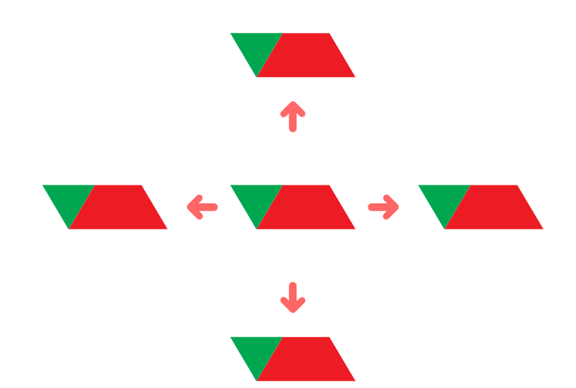
4-1
4. 평면도형의 이동
suh_p_0401_04_0002_201_1
02 평면도형을 밀어 볼까요
Θ Description & Function
< 더 알아보기 버튼 클릭하면 나타나는 화면>
답 칸 클릭하면 정답 공개. 정답 확인 버튼 누르면 정답 공개. 정답 확인 버튼은 정답 가리기로 토글.
조각을 위쪽, 아래쪽, 왼쪽으로 밀었을 때의 변화를 말해 보세요.
미는 방향에 따라 조각의 위치가 바뀝니다.
모양은 변화가 없지만 조각의 위치는 바뀝니다.
#1
삽화 파일명 | pop_img_01.svg 수학(박) 4-1 지도서\app\resource\contents\lesson04\ops\lesson04\images\mm_41_4_01_03_02

Slide 11
4-1
4. 평면도형의 이동
suh_p_0401_04_0002_202_1
02 평면도형을 밀어 볼까요
Θ Description & Function
꾸러미 6
탭 이벤트
답 칸 클릭하면 답 나타남. 정답 확인 버튼은 정답 가리기로 토글.
도형을 밀었을 때의 도형을 알아봅시다.
물음 1
물음 2
물음 3
#1
삼각형 ㄱㄴㄷ을 오른쪽과 아래쪽으로 4 cm 밀면 어떻게 될지 이야기해 보세요.
삼각형 ㄱㄴㄷ을 오른쪽으로 4 cm 밀면 모양은 그대로이고, 도형의 위치만 오른쪽으로 4 cm 이동할 것 같습니다.
삼각형 ㄱㄴㄷ을 아래쪽으로 4 cm 밀면 모양은 그대로이고, 도형의 위치만 아래쪽으로 4 cm 이동할 것 같습니다.
#2

Slide 12
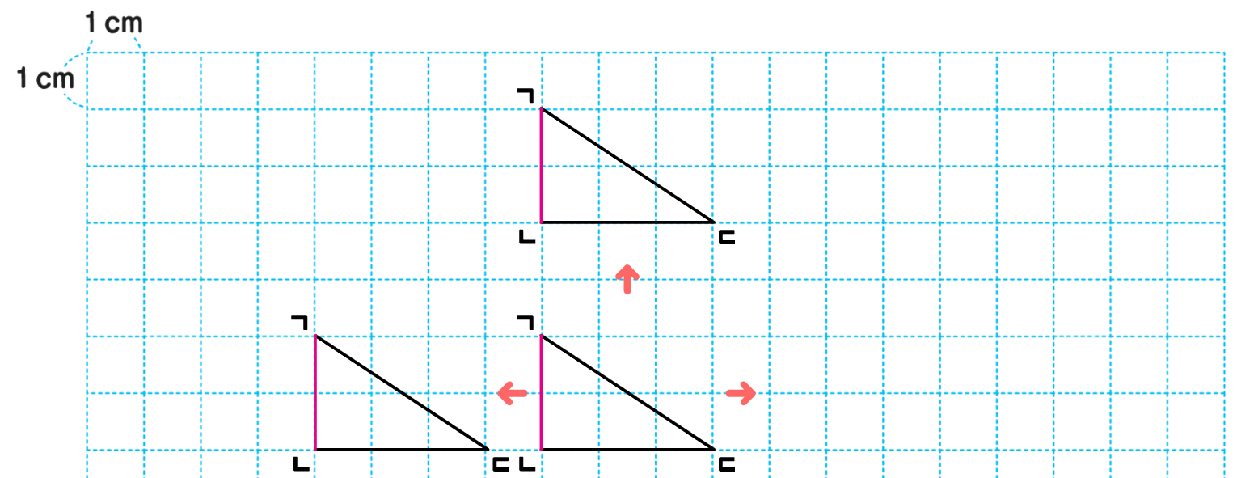
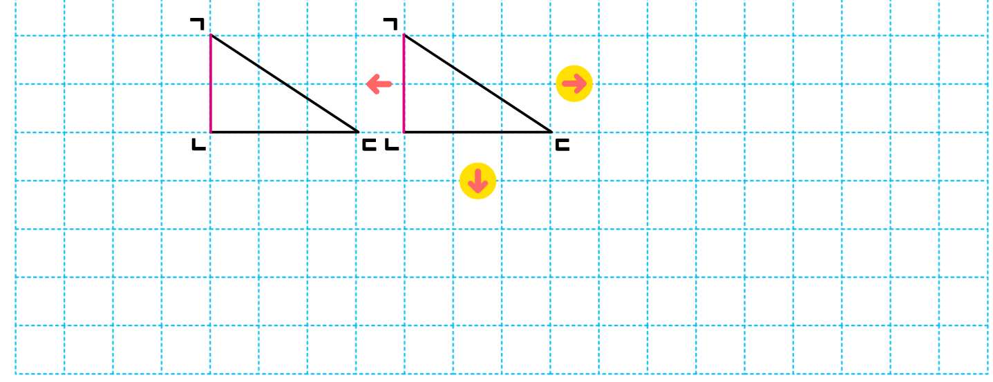

4-1
4. 평면도형의 이동
suh_p_0401_04_0002_202_1
02 평면도형을 밀어 볼까요
Θ Description & Function
꾸러미 6
풀 팝업창 (다음 슬라이드)
도형을 밀었을 때의 도형을 알아봅시다.
물음 1
물음 2
물음 3
삼각형 ㄱㄴㄷ을 오른쪽과 아래쪽으로 4 cm 밀었을 때의 도형을 그려 보세요.
#1
삽화 파일명 | img_01.png / base_01.svg / answer_01.svg answer_02.svg 수학(박) 4-1 지도서\app\resource\contents\lesson04\ops\lesson04\images\mm_41_4_01_04_02

Slide 13
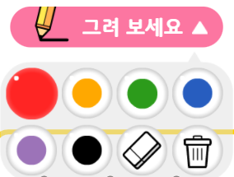
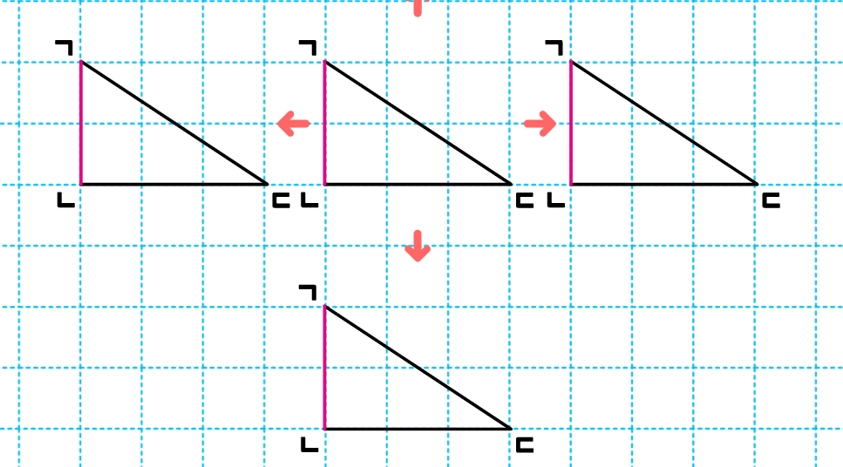
4-1
4. 평면도형의 이동
suh_p_0401_04_0002_202_1
02 평면도형을 밀어 볼까요
#3
Θ Description & Function
<풀팝업 화면>
화살표 반짝이는 애니메이션. 화살표 클릭하면 다음과 같이 이동한 삼각형 ㄱㄴㄷ 나타남.
정답 확인 버튼 클릭하면 전체 정답 공개. 정답 확인 버튼은 정답 가리기로 토글.
전자저작물의 도구 툴 그대로 사용. 단, 버튼 내의 텍스트는 약물에 사용하는 YGJAL 폰트, 24px로 바꿔주세요.
[관련 DVD 개발물]
수학(박) 4-1 지도서\app\resource\contents\lesson04\ops\lesson04\mm_41_4_01_04_02.html
#2
삽화 파일명 | img_01.png / base_01.svg / answer_01.svg answer_02.svg 수학(박) 4-1 지도서\app\resource\contents\lesson04\ops\lesson04\images\mm_41_4_01_04_02

Slide 14
4-1
4. 평면도형의 이동
suh_p_0401_04_0002_202_1
02 평면도형을 밀어 볼까요
Θ Description & Function
꾸러미 6
답 칸 클릭하면 답 나타남. 정답 확인 버튼은 정답 가리기로 토글.
도형을 밀었을 때의 도형을 알아봅시다.
물음 1
물음 2
물음 3
도형을 밀었을 때 모양과 위치는 어떻게 되는지 이야기해 보세요.
도형을 밀었을 때 모양은 변하지 않습니다.
도형을 밀면 민 방향과 길이만큼 도형의 위치가 바뀝니다.
도형을 밀면 모양은 변하지 않지만 위치는 변합니다.
#1

Slide 15
4-1
4. 평면도형의 이동
suh_p_0401_04_0002_203_1
02 평면도형을 밀어 볼까요
Θ Description & Function
꾸러미 6
탭 이벤트
답 칸 클릭하면 답 나타남. 정답 확인 버튼은 정답 가리기로 토글.
도형을 밀었을 때의 도형을 알아봅시다.
물음 1
물음 2
물음 3
#1
사각형 ㄱㄴㄷㄹ을 위쪽, 아래쪽, 왼쪽으로 5 cm 밀면 어떻게 될지 이야기해 보세요.
사각형 ㄱㄴㄷㄹ을 위쪽으로 5 cm 밀면 모양은 그대로이고, 도형의 위치만 위쪽으로 5 cm 이동할 것 같습니다.
사각형 ㄱㄴㄷㄹ을 아래쪽으로 5 cm 밀면 모양은 그대로이고, 도형의 위치만 아래쪽으로 5 cm 이동할 것 같습니다.
사각형 ㄱㄴㄷㄹ을 왼쪽으로 5 cm 밀면 모양은 그대로이고, 도형의 위치만 왼쪽으로 5 cm 이동할 것 같습니다.
#2

Slide 16
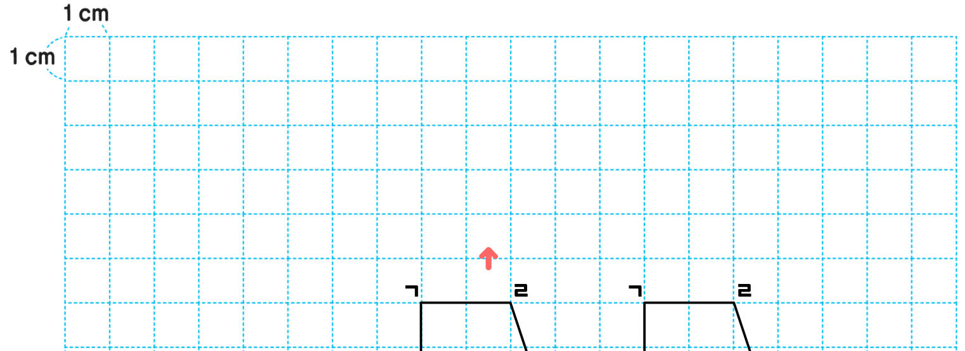
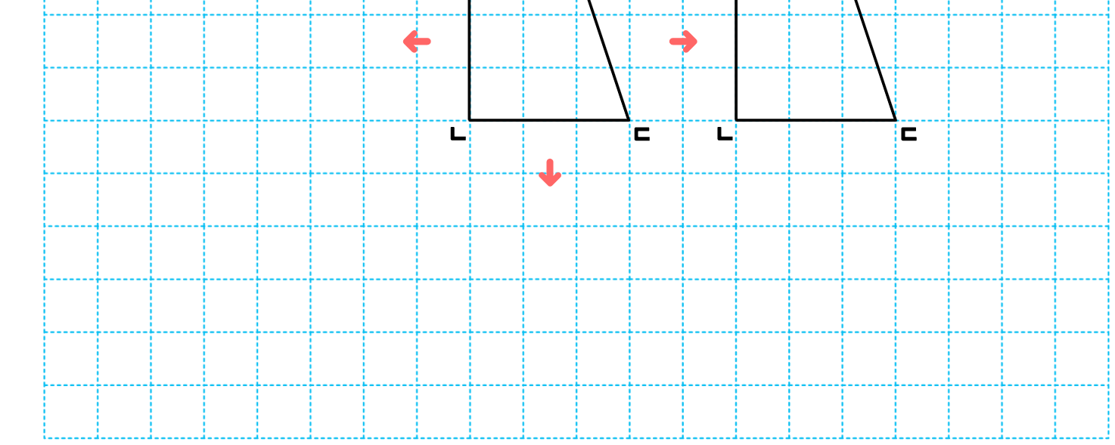
4-1
4. 평면도형의 이동
suh_p_0401_04_0002_203_1
02 평면도형을 밀어 볼까요
Θ Description & Function
꾸러미 6
풀 팝업창 (다음 슬라이드)
도형을 밀었을 때의 도형을 알아봅시다.
물음 1
물음 2
물음 3
사각형 ㄱㄴㄷㄹ을 위쪽, 아래쪽, 왼쪽으로 5 cm 밀었을 때의 도형을 그려 보세요.
#1
삽화 파일명 | img_01.png / base_01.svg / answer_01.svg ~answer_03.svg 수학(박) 4-1 지도서\app\resource\contents\lesson04\ops\lesson04\images\mm_41_4_01_05_02

Slide 17
4-1
4. 평면도형의 이동
suh_p_0401_04_0002_203_1
02 평면도형을 밀어 볼까요
#3
Θ Description & Function
<풀 팝업 화면>
화살표 반짝이는 애니메이션. 위쪽 화살표, 아래쪽 화살표, 왼쪽 화살표 순서대로 반짝거리며 화살표 클릭하면 이동한 사각형 ㄱㄴㄷㄹ 나타남.
정답 확인 버튼 클릭하면 전체 정답 공개. 정답 확인 버튼은 정답 가리기로 토글.
전자저작물의 도구 툴 그대로 사용. 단, 버튼 내의 텍스트는 약물에 사용하는 YGJAL 폰트, 24px로 바꿔주세요.
[관련 DVD 개발물]
수학(박) 4-1 지도서\app\resource\contents\lesson04\ops\lesson04\mm_41_4_01_05_02.html
#2
삽화 파일명 | img_01.png / base_01.svg / answer_01.svg ~answer_03.svg 수학(박) 4-1 지도서\app\resource\contents\lesson04\ops\lesson04\images\mm_41_4_01_05_02

Slide 18
4-1
4. 평면도형의 이동
suh_p_0401_04_0002_203_1
02 평면도형을 밀어 볼까요
Θ Description & Function
꾸러미 6
답 칸 클릭하면 답 나타남. 정답 확인 버튼은 정답 가리기로 토글.
도형을 밀었을 때의 도형을 알아봅시다.
물음 1
물음 2
물음 3
도형을 밀었을 때 모양과 위치는 어떻게 되는지 이야기해 보세요.
도형을 밀었을 때 모양은 변하지 않습니다.
도형을 밀면 민 방향과 길이만큼 도형의 위치가 바뀝니다.
도형을 밀면 모양은 변하지 않지만 위치는 변합니다.
#1

Slide 19
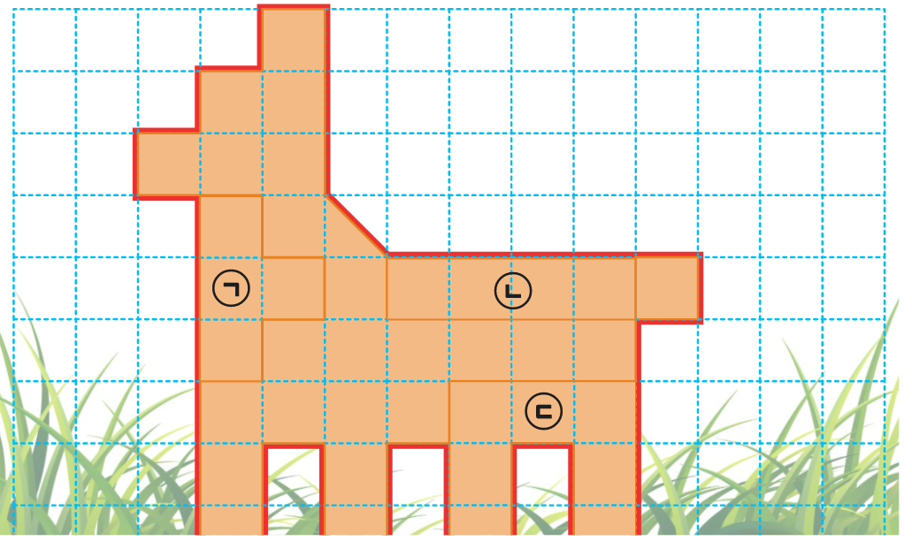
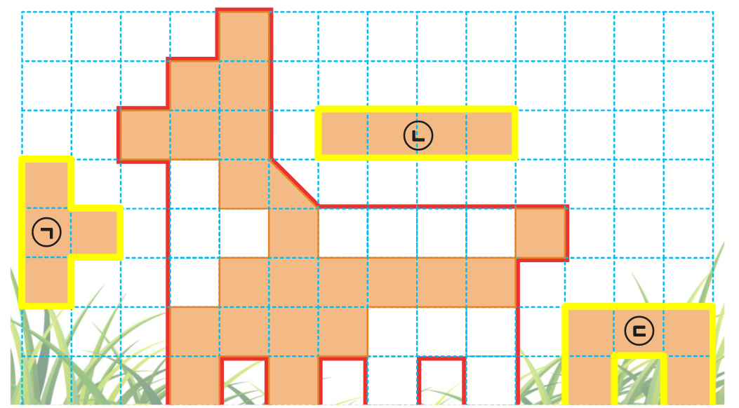
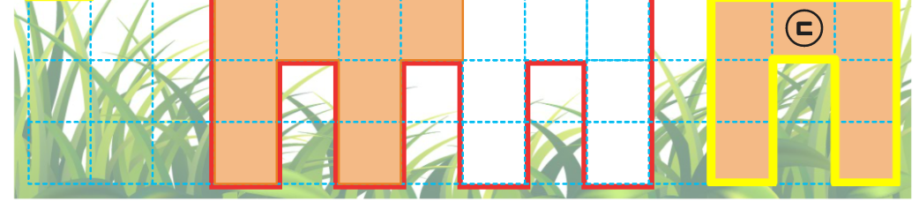



4-1
4. 평면도형의 이동
suh_p_0401_04_0002_204_1
02 평면도형을 밀어 볼까요
Θ Description & Function
꾸러미 6
이너 탭
조각을 클릭하면 조각이 이동함.
3. 정답 확인 버튼 클릭하면 완성된 동물 모양 나타남. 정답 확인 버튼은 정답 가리기로 토글.
[관련 DVD 개발물]
수학(박) 4-1 지도서\app\resource\contents\lesson04\ops\lesson04\mm_41_4_01_06_01.html
조각을 밀어서 동물 모양을 완성해 봅시다.
각 조각을 클릭하세요.
#2
#1
#1
삽화 파일명 | bg.png / bg.svg / line_01.svg~line_03.svg / p01.svg ~p03.svg 수학(박) 4-1 지도서\app\resource\contents\lesson04\ops\lesson04\images\mm_41_4_01_06_01

Slide 20



4-1
4. 평면도형의 이동
suh_p_0401_04_0002_204_1
02 평면도형을 밀어 볼까요
Θ Description & Function
조각을 밀어서 동물 모양을 완성해 봅시다.
1. 답 칸 클릭하면 정답 나타남. 정답 확인 버튼은 정답 가리기로 토글.
완성한 동물을 친구 것과 비교해 보고, 조각들을 어떻게 이동했는지 친구에게 이야기해 보세요.
조각 ㉠을
쪽으로
cm 밀었어.
오른
3
#1
삽화 파일명 | bg.png 수학(박) 4-1 지도서\app\resource\contents\lesson04\ops\lesson04\images\mm_41_4_01_06_02

Slide 21
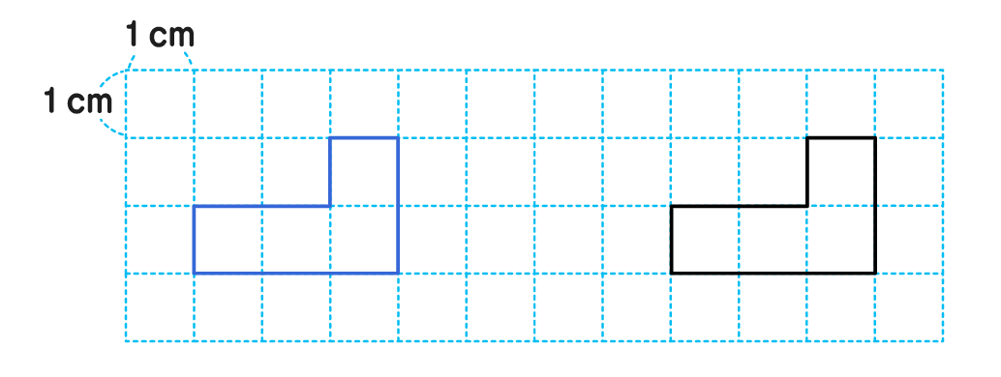
4-1
4. 평면도형의 이동
suh_p_0401_04_0002_205_1
02 평면도형을 밀어 볼까요
Θ Description & Function
도형을 왼쪽으로 7 cm 밀었을 때의 도형을 그려 봅시다.
정답 확인 버튼 클릭하면 이동한 도형 나타남. 정답 확인 버튼은 정답 가리기로 토글.
전자저작물의 도구 툴 그대로 사용. 단, 버튼 내의 텍스트는 약물에 사용하는 YGJAL 폰트, 24px로 바꿔주세요.
[관련 DVD 개발물]
수학(박) 4-1 지도서\app\resource\contents\lesson04\ops\lesson04\mm_41_4_01_07_01.html
#2
#1
삽화 파일명 | bg.svg / answer_bg.svg (색 #00a0ff) 수학(박) 4-1 지도서\app\resource\contents\lesson04\ops\lesson04\images\mm_41_4_01_07_01

Slide 22
4-1
4. 평면도형의 이동
suh_p_0401_04_0002_301_1
02 평면도형을 밀어 볼까요
Θ Description & Function
핵심 정리
기존 개발물 활용
https://cdata2.tsherpa.co.kr/tsherpa/MultiMedia/Flash/2020/curri/index.html?flashxmlnum=yein820&classa=A8-C1-41-MM-MM-04-05-02-0-0-0-0&classno=MM_41_04/suh_0401_04_0002/suh_0401_04_0002_301_1.html
[ 평면도형을 밀어 보기 ]
모양
위치
도형을 어느 방향으로 밀어도 은 변하지 않지만
는 변합니다.

Slide 23


4-1
4. 평면도형의 이동
suh_p_0401_04_0002_302_1
02 평면도형을 밀어 볼까요
Θ Description & Function
#1
[다음 시간에 배울 내용]
준비물 클릭 시 박스 나타남. 엑스 버튼으로 닫기.
1
다음 시간에는 무엇을 배울까요?
평면도형을 뒤집어 볼까요
86~89쪽
60~61쪽
모형 조각, 투명 접착 테이프, 자

Slide 24


4-1
4. 평면도형의 이동
suh_p_0401_04_0002_401_1
02 평면도형을 밀어 볼까요
Θ Description & Function
#1
[확인 문제] 게이트
활동지 다운로드 버튼. 다운로드 되는 파일은 (4-1-4)형성평가2_02차시.hwp
#2

Slide 25




4-1
4. 평면도형의 이동
suh_p_0401_04_0002_401_1
02 평면도형을 밀어 볼까요
Θ Description & Function
문제 1
문제 2
문제 3
문제 4
문제 5
문제 6
문제 7
문제 8
활동지 다운로드 버튼. 다운로드 되는 파일은 (4-1-4)형성평가2_02차시.hwp(1~3번)
도형 클릭하면 O 나타날 수 있도록 함. 정답 확인 버튼 클릭하면 정답 공개. X는 나타났다가 사라짐. 정오답음 있음.
모양 조각을 아래쪽으로 밀었습니다. 알맞은 것을 찾아 표 하시오.
#2
#1
삽화 파일명 | bg.svg 수학(박) 4-1 지도서\app\resource\contents\lesson04\ops\lesson04\images\mm_41_4_01_08_02

Slide 26
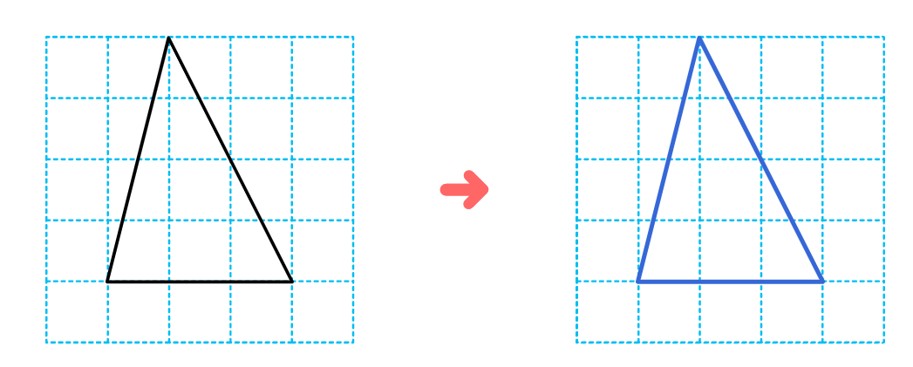
4-1
4. 평면도형의 이동
suh_p_0401_04_0002_401_1
02 평면도형을 밀어 볼까요
Θ Description & Function
문제 1
문제 2
문제 3
문제 4
문제 5
문제 6
문제 7
문제 8
활동지 다운로드 버튼. 다운로드 되는 파일은 (4-1-4)형성평가2_02차시.hwp(1~3번)
정답 확인 버튼 클릭하면 이동한 도형 나타남. 정답 확인 버튼은 정답 가리기로 토글.
전자저작물의 도구 툴 그대로 사용. 단, 버튼 내의 텍스트는 약물에 사용하는 YGJAL 폰트, 24px로 바꿔주세요.
[관련 DVD 개발물]
수학(박) 4-1 지도서\app\resource\contents\lesson04\ops\lesson04\mm_41_4_01_08_03.html
4. 삼각형 그림을 오른쪽으로 한 칸 옮겨주세요.
도형을 오른쪽으로 밀었을 때의 도형을 그려 보시오.
#3
#4
#1
#2
삽화 파일명 | bg.svg / answer_01.svg (색 #00a0ff) 수학(박) 4-1 지도서\app\resource\contents\lesson04\ops\lesson04\images\mm_41_4_01_08_03

Slide 27
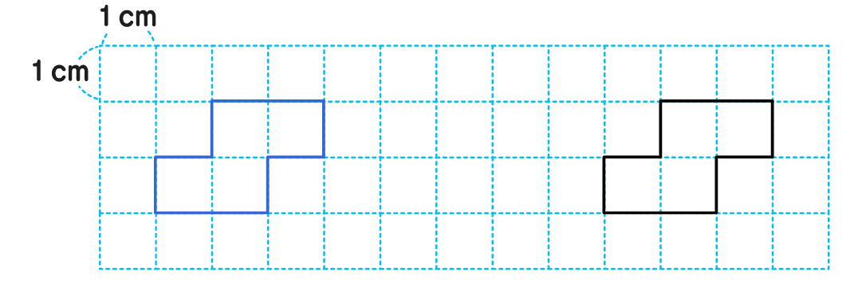
4-1
4. 평면도형의 이동
suh_p_0401_04_0002_401_1
02 평면도형을 밀어 볼까요
Θ Description & Function
문제 1
문제 2
문제 3
문제 4
문제 5
문제 6
문제 7
문제 8
활동지 다운로드 버튼. 다운로드 되는 파일은 (4-1-4)형성평가2_02차시.hwp(1~3번)
정답 확인 버튼 클릭하면 이동한 도형 나타남. 정답 확인 버튼은 정답 가리기로 토글.
전자저작물의 도구 툴 그대로 사용. 단, 버튼 내의 텍스트는 약물에 사용하는 YGJAL 폰트, 24px로 바꿔주세요.
[관련 DVD 개발물]
수학(박) 4-1 지도서\app\resource\contents\lesson04\ops\lesson04\mm_41_4_01_08_04.html
어떤 도형을 오른쪽으로 8 cm 밀었을 때의 도형입니다. 처음 도형을 그려 보시오.
#3
#1
#2
삽화 파일명 | bg.svg / answer_01.svg (색 #00a0ff) 수학(박) 4-1 지도서\app\resource\contents\lesson04\ops\lesson04\images\mm_41_4_01_08_04

Slide 28
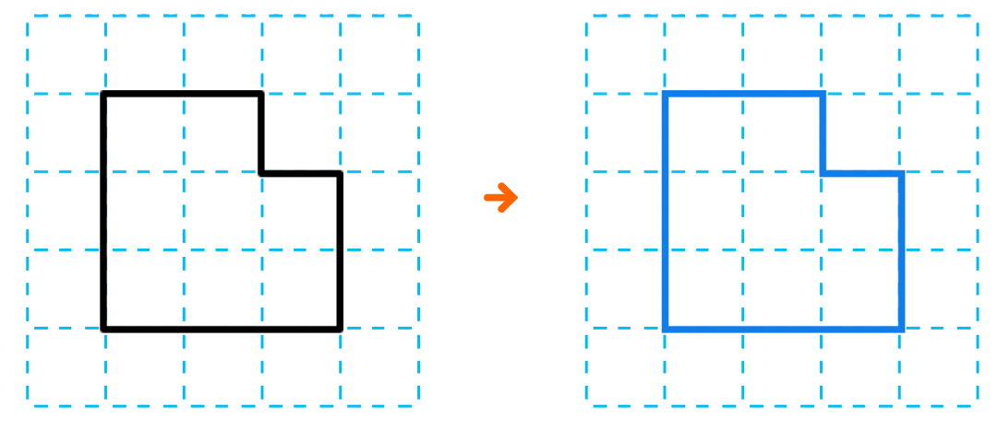
4-1
4. 평면도형의 이동
suh_p_0401_04_0002_401_1
02 평면도형을 밀어 볼까요
Θ Description & Function
문제 1
문제 2
문제 3
문제 4
문제 5
문제 6
문제 7
문제 8
1. 기존 개발물 활용(4~8번)
https://cdata2.tsherpa.co.kr/tsherpa/MultiMedia/Flash/2020/curri/index.html?flashxmlnum=yein820&classa=A8-C1-41-MM-MM-04-05-02-0-0-0-0&classno=MM_41_04/suh_0401_04_0002/suh_0401_04_0002_401_1.html
도형을 주어진 방향으로 밀었을 때의 도형을 그려 보시오.

Slide 29

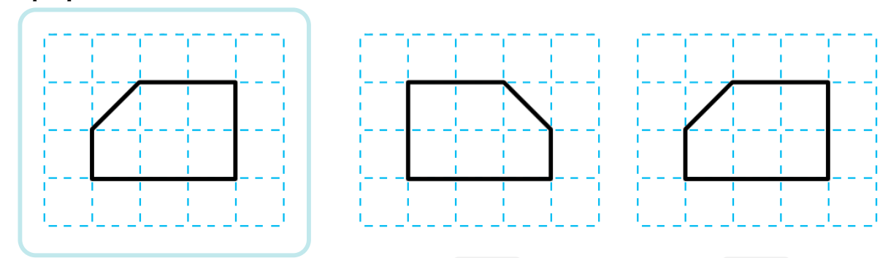
4-1
4. 평면도형의 이동
suh_p_0401_04_0002_401_1
02 평면도형을 밀어 볼까요
Θ Description & Function
문제 1
문제 2
문제 3
문제 4
문제 5
문제 6
문제 7
문제 8
1. 기존 개발물 활용(4~8번)
https://cdata2.tsherpa.co.kr/tsherpa/MultiMedia/Flash/2020/curri/index.html?flashxmlnum=yein820&classa=A8-C1-41-MM-MM-04-05-02-0-0-0-0&classno=MM_41_04/suh_0401_04_0002/suh_0401_04_0002_401_1.html
2. 좌측 도형 클릭하면 오답음과 함께 일시적으로 X표시 나타남. 우 측 도형 클릭하면 정답음과 O 표시. 정답 확인 버튼 클릭하면 정답 공개. 정답 확인 버튼은 정답 가리기로 토글.
다음 도형을 오른쪽으로 밀었습니다. 알맞은 것을 찾아 표 하시오.
#2

Slide 30
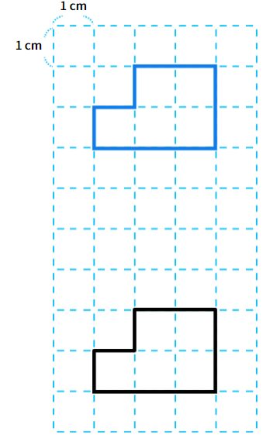
4-1
4. 평면도형의 이동
suh_p_0401_04_0002_401_1
02 평면도형을 밀어 볼까요
Θ Description & Function
문제 1
문제 2
문제 3
문제 4
문제 5
문제 6
문제 7
문제 8
기존 개발물 활용(4~8번)
https://cdata2.tsherpa.co.kr/tsherpa/MultiMedia/Flash/2020/curri/index.html?flashxmlnum=yein820&classa=A8-C1-41-MM-MM-04-05-02-0-0-0-0&classno=MM_41_04/suh_0401_04_0002/suh_0401_04_0002_401_1.html
도형을 위쪽으로 6 cm 밀었을 때의 도형을 그리시오.

Slide 31
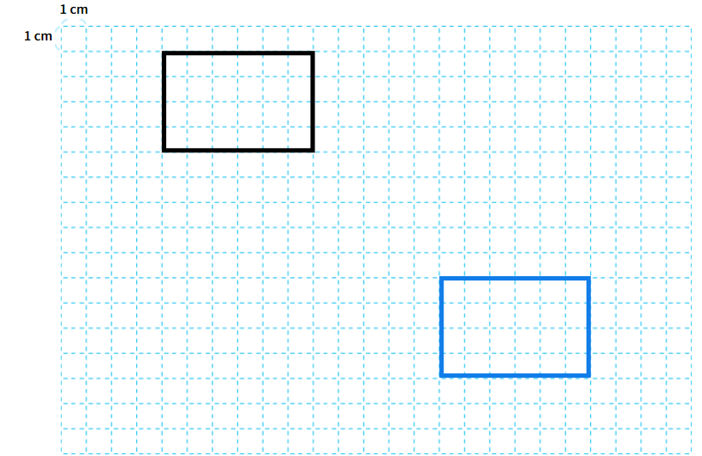
4-1
4. 평면도형의 이동
suh_p_0401_04_0002_401_1
02 평면도형을 밀어 볼까요
Θ Description & Function
문제 1
문제 2
문제 3
문제 4
문제 5
문제 6
문제 7
문제 8
기존 개발물 활용(4~8번)
https://cdata2.tsherpa.co.kr/tsherpa/MultiMedia/Flash/2020/curri/index.html?flashxmlnum=yein820&classa=A8-C1-41-MM-MM-04-05-02-0-0-0-0&classno=MM_41_04/suh_0401_04_0002/suh_0401_04_0002_401_1.html
도형을 오른쪽으로 11 cm 밀고 아래쪽으로 9 cm 밀었을 때의 도형을 그리시오.

Slide 32
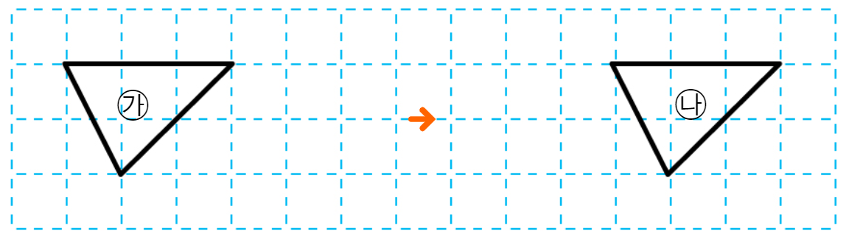
4-1
4. 평면도형의 이동
suh_p_0401_04_0002_401_1
02 평면도형을 밀어 볼까요
Θ Description & Function
문제 1
문제 2
문제 3
문제 4
문제 5
문제 6
문제 7
문제 8
1. 기존 개발물 활용(4~8번)
https://cdata2.tsherpa.co.kr/tsherpa/MultiMedia/Flash/2020/curri/index.html?flashxmlnum=yein820&classa=A8-C1-41-MM-MM-04-05-02-0-0-0-0&classno=MM_41_04/suh_0401_04_0002/suh_0401_04_0002_401_1.html
도형의 이동 방법을 설명해 보시오.
오른
10
㉯ 도형은 ㉮ 도형을 쪽으로 cm 밀어서 이동한 도형입니다.

